Slide 1
REPARANDO DEFEITOS EM UMA REDE NO PACKET TRACER

Slide 2
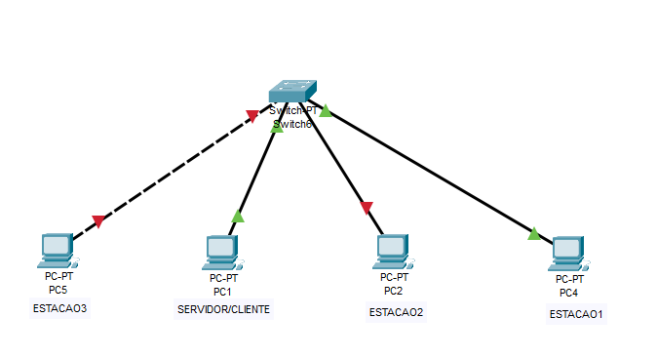
1- O PC1 Servidor/Cliente não é acessado por ninguém.
2- PC5 e PC2 não acessam a rede.

